Slide 1
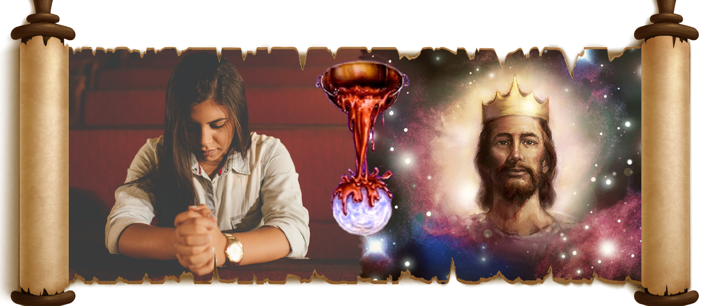
DALAM MAZMUR : BAGIAN 2
Pelajaran ke-9, Triwulan II
Tahun 2025

Slide 2
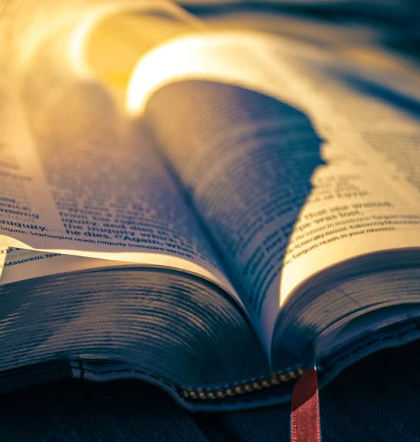
MAZMUR 67 : 4, 5
“Kiranya bangsa-bangsa bersyukur kepada-Mu, ya Allah; kiranya bangsa-bangsa semuanya bersyukur kepada-Mu. Kiranya suku-suku bangsa bersukacita dan bersorak-sorai, sebab Engkau memerintah bangsa-bangsa dengan adil, dan menuntun suku-suku bangsa di atas bumi. S e l a”.

Slide 3
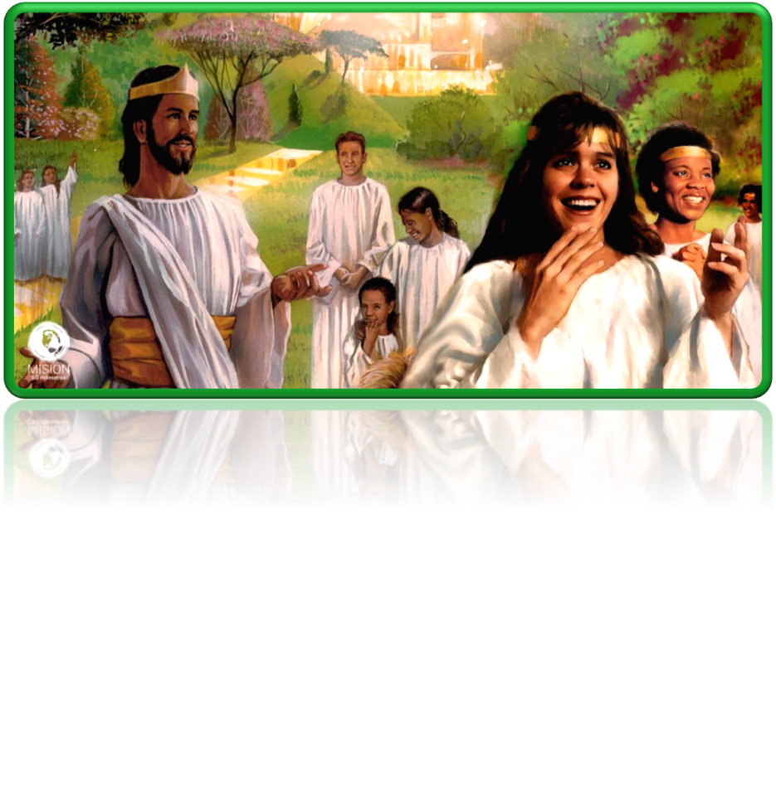
Pekan ini, empat mazmur pilihan akan menarik perhatian kita kepada Allah sendiri.
Mazmur 46 : Allah adalah tempat perlindunga kita.
Mazmur 47 : Tuhan adalah Raja kita.
Mazmur 75 : Allah adalah Hakim kita.
Mazmur 67 : Allah adalah Berkat bagi kita.

Slide 4
PENOLONG DALAM KESESAKAN Minggu, 25 Mei 2025
Mazmur 46 memberikan kita harapan dan janji bahwa, bahkan di tengah kehancuran dan pencobaan serta penderitaan dan peperangan yang kita hadapi, pada akhirnya kita harus bersikap “diamlah dan ketahuilah bahwa Akulah Allah!” [Mazmur 46:11] dan untuk beristirahat dalam kepastian bahwa suatu hari nanti semua ini akan berakhir dan bahwa Tuhan akan “ditinggikan di bumi!”

Slide 5
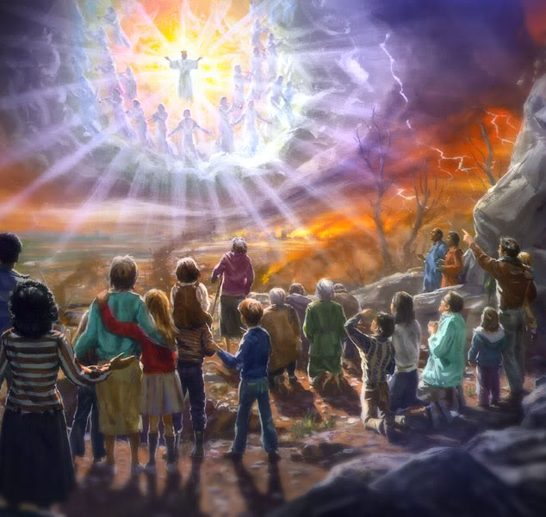
Ketika Mazmur 46:3 menyerukan: "Sebab itu kita tidak akan takut, sekalipun bumi berubah, sekalipun gunung-gunung goncang di dalam laut", kita diingatkan akan peristiwa yang akan terjadi pada Kedatangan Yesus yang kedua kali.

Slide 6
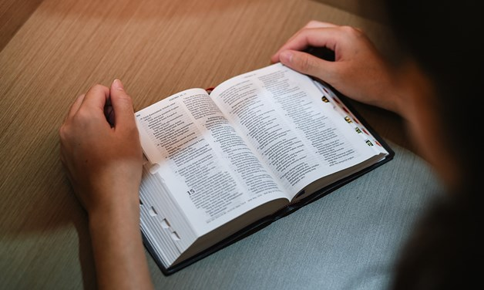
Wahyu 6:14 "Maka menyusutlah langit bagaikan gulungan kitab yang digulung dan tergeserlah gunung-gunung dan pulau-pulau dari tempatnya".
2 Petrus 3:12 "......Pada hari itu langit akan binasa dalam api dan unsur-unsur dunia akan hancur karena nyalanya".

Slide 7
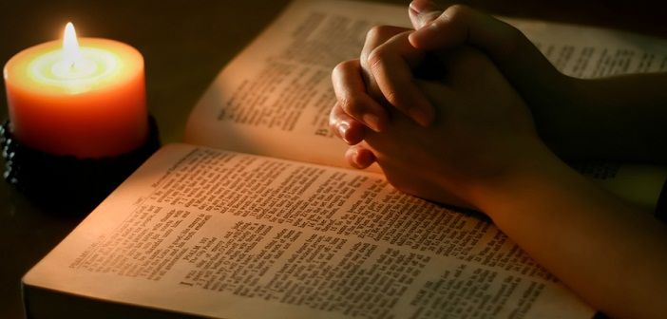
Dunia kita saat ini, dengan segala kejahatannya yang menyertainya, tidak akan bertahan selamanya, dan apa yang datang setelahnya menjanjikan kita sesuatu yang sekarang hampir tidak dapat dipahami oleh pikiran kita.
Namun, untuk saat ini, kita hanya perlu bertahan, tetap dalam iman dan berpegang teguh pada wahyu Tuhan yang kita miliki, terutama di dalam Yesus di kayu salib.

Slide 8
HARAPAN DI TENGAH GEJOLAK Senin, 26 Mei 2025
Mazmur 46 mengingatkan kita bahwa bumi secara fisik akan sangat terpengaruh oleh kedatangan Kristus kembali. Tetapi bukan hanya bebatuan dan lautan yang akan terpengaruh; klimaks besar dari sejarah bumi akan berarti kehancuran kerajaan-kerajaan duniawi—sistem pemerintahan manusia yang menyedihkan yang telah menyebabkan begitu banyak penderitaan selama ribuan tahun.
Pada akhirnya semua kekuatan ini, dan semua kejahatan dan penderitaan yang mereka timbulkan pada umat manusia, akan berakhir total.

Slide 9
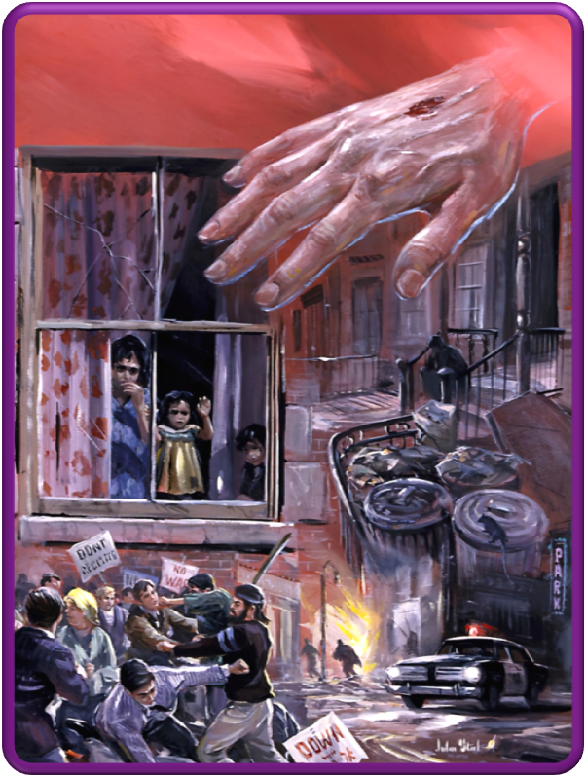
Penglihatan Daniel 7, menunjukkan kepada kita lautan badai di mana bangsa-bangsa di dunia bangkit.
Angin perselisihan dan peperangan bertiup melintasi lautan bangsa-bangsa, menghasilkan kerajaan duniawi satu demi satu, dan tidak satu pun dari mereka yang dapat menyelesaikan masalah nyata yang menimpa umat manusia.
Para pemimpin duniawi yang berani yang kita percayai hampir selalu terbukti sama berdosa dan egoisnya dengan kita semua.

Slide 10
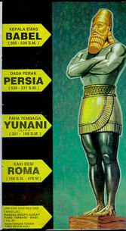
Tak satu pun dari kerajaan yang diperlihatkan kepada Daniel terbukti menjadi rumah yang aman bagi umat Tuhan [meskipun beberapa lebih baik dari yang lain].

Slide 11
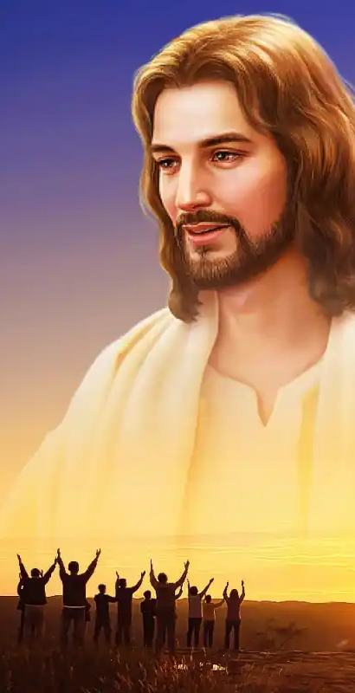
Yesus mengajarkan bahwa dunia akan bergerak ke dalam kekacauan yang lebih dalam ketika kita mendekati saat kedatangan Kristus kembali [Matius 24]
Tetapi kita dapat bertahan dalam iman, terlepas dari kondisi planet kita, karena kita dapat mengetahui bahwa Tuhan tidak kehilangan kendali, dan bahwa Dia akan menepati janji-Nya: "Bangsa-bangsa ribut, kerajaan-kerajaan goncang, Ia memperdengarkan suara-Nya, dan bumi pun hancur. TUHAN semesta alam menyertai kita, kota benteng kita ialah Allah Yakub" [Mazmur 46:7-8].

Slide 12
DI BAWAH KAKI-NYA Selasa, 27 Mei 2025
Kaki digunakan pada zaman kuno untuk mewakili kepemilikan. Contoh :
Kejadian 13:17 “Bersiaplah, jalanilah negeri itu menurut panjang dan lebarnya,” perintah Tuhan kepada Abraham, “sebab kepadamulah akan Kuberikan negeri itu”.
Mazmur 47:1-4 ".........Hai segala bangsa, bertepuktanganlah, elu-elukanlah Allah dengan sorak-sorai! Sebab TUHAN, Yang Mahatinggi, adalah dahsyat, Raja yang besar atas seluruh bumi. Ia menaklukkan bangsa-bangsa ke bawah kuasa kita, suku-suku bangsa ke bawah kaki kita".

Slide 13
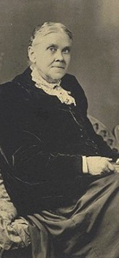
Berbicara tentang apa yang Kristus akan lakukan pada akhir milenium, Ellen G. White menulis:
“Kristus turun ke atas Bukit Zaitun, dari mana Ia naik ke surga, setelah kebangkitan-Nya, dan di mana malaikat-malaikat mengulangi janji mengenai kedatangan-Nya kembali. Nabi berkata, ‘Lalu Tuhan, Allahku, akan datang, dan semua orang kudus bersama-sama Dia.’ ‘Pada waktu itu kaki-Nya akan berjejak di Bukit Zaitun, yang terletak di depan Yerusalem di sebelah timur.

Slide 14
Bukit Zaitun itu akan terbelah dua ... sehingga menjadi suatu lembah yang sangat besar.’ ‘Maka Tuhan akan menjadi raja atas seluruh bumi; pada waktu itu Tuhan adalah satu-satunya dan nama-Nya satu-satunya.’” [Zakharia 14:5, 4, 9]. Sementara Yerusalem Baru, dengan kemuliaannya yang memesona, turun dari surga, ke tempat yang telah disucikan dan dipersiapkan untuk menerimanya, maka Kristus, dengan umat-Nya dan malaikat-malaikat memasuki Kota Suci itu” [Alfa dan Omega, jld. 8, hlm. 700].

Slide 15
ANGGUR DAN DARAH Rabu, 28 Mei 2025
Mazmur 75:3-4"Apabila Aku menetapkan waktunya, Aku sendiri akan menghakimi dengan kebenaran. Bumi hancur dan semua penduduknya; tetapi Akulah yang mengokohkan tiang-tiangnya." Sela.
Mazmur 75 adalah sebuah kisah yang tampaknya mengarah pada kehancuran terakhir orang fasik dalam Wahyu 20. Umat Allah berada di dalam Kota Suci bersama raja mereka yang benar ketika pasukan kejahatan datang dan mengepung mereka, dan kemudian mereka dihancurkan oleh Allah Sendiri.

Slide 16
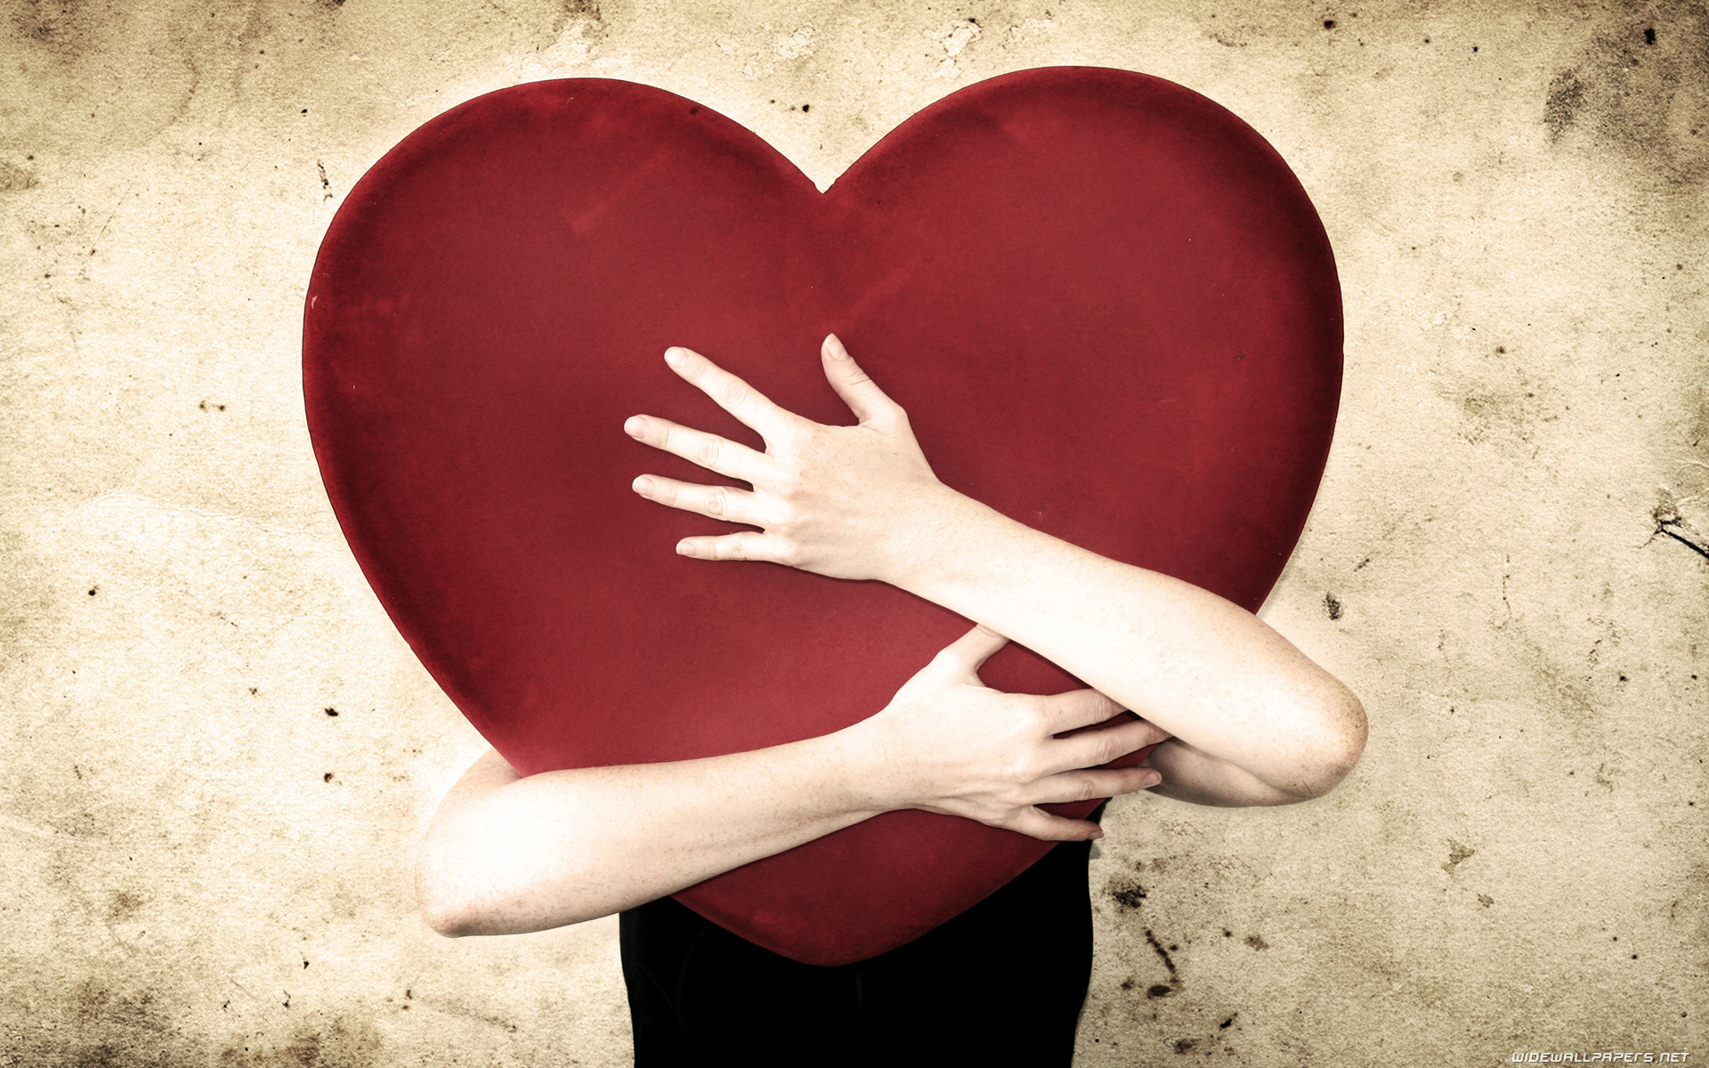
Salah satu hal yang dikoreksi Tuhan dalam penghakiman adalah penyalahgunaan kekuasaan yang telah terjadi di dunia kita yang telah jatuh.
Manusia yang jatuh tidak lagi hidup untuk orang lain, atau untuk kemuliaan Tuhan, tetapi untuk diri sendiri. Setiap individu, pada dasarnya, berperilaku seolah-olah dia adalah tuhan.

Slide 17
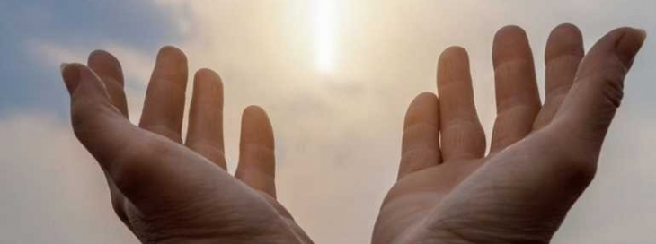
Sebagai orang percaya kita diingatkan untuk hidup dengan harapan dan tidak menilai masa depan dari kejadian terkini.
Sangat mudah untuk putus asa karena kita melihat pilar-pilar peradaban terus terkikis oleh hati dan pikiran orang-orang yang tidak bertuhan, atau oleh mereka yang pandangannya tentang Tuhan tidak ditemukan dalam Alkitab.

Slide 18
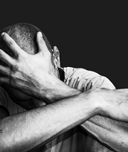
Kita saat ini hidup dalam periode di mana nilai-nilai moral, bahkan hal-hal mendasar seperti jenis kelamin manusia, laki-laki dan perempuan, telah diserang, setidaknya di beberapa bagian dunia.
Jenis-jenis amoralitas tertentu, hal-hal yang membuat banyak orang malu untuk membicarakannya, bahkan secara pribadi, sekarang dipuji dan dipuja di depan umum. Begitulah hal-hal buruk semakin menjadi-jadi.

Slide 19
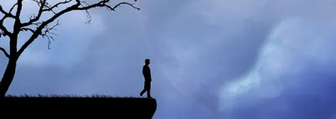
Meskipun kita harus melakukan bagian kita sekarang untuk mencoba membuat hidup lebih baik bagi orang lain, namun, penting untuk diingat bahwa akan terjadi kehancuran total dari dunia saat ini dan penciptaan kembali yang supernatural juga akan terjadi setelah itu.

Slide 20
AGAR KESELAMATANMU DIKETAHUI Kamis, 29 Mei 2025
Mazmur 67 dimulai dengan seruan kepada Tuhan untuk "menyinari kita dengan wajah-Nya, supaya jalan-Mu dikenal di bumi" [Mazmur 67:2-3].
Dalam rencana keselamatan, Tuhan telah menyediakan jalan bagi orang berdosa untuk diterima kembali ke hadirat-Nya yang langsung dan mulia tanpa dihancurkan oleh kemuliaan-Nya; dan bahkan sekarang, dalam kehidupan ini, salib Kristus memungkinkan wajah Tuhan menyinari kita.

Slide 21
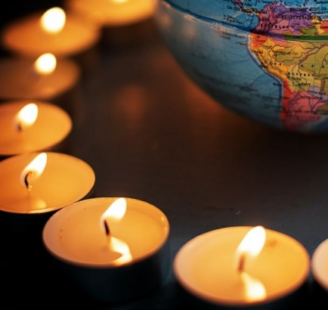
Tuhan bermaksud agar kita memantulkan terang-Nya ke seluruh dunia.
Inilah tugas yang diberikan kepada Israel: Bait Suci itu akan menjadi rumah doa bagi semua bangsa.

Slide 22
Yesaya 56:7
"Mereka akan Kubawa ke gunung-Ku yang kudus dan akan Kuberi kesukaan di rumah doa-Ku. Aku akan berkenan kepada korban-korban bakaran dan korban-korban sembelihan mereka yang dipersembahkan di atas mezbah-Ku, sebab rumah-Ku akan disebut rumah doa bagi segala bangsa".

Slide 23
Tragisnya, umat Tuhan sering gagal dalam tugas untuk menjadi terang. Catatan Israel dalam Perjanjian Lama berisi beberapa pasal kelam, seperti halnya catatan gereja Kristen selama dua milenium terakhir.
Seolah-olah kita telah melukis hati kita dengan zat yang sangat gelap, puas menyerap cahaya Tuhan tanpa memantulkannya.

Slide 24
Umat sisa dalam Wahyu 14 tidak boleh puas hanya berdiri di Sion bersama Kristus, menunggu di hadirat-Nya. Sebaliknya, mereka harus terbang melintasi muka bumi, mendesak dunia untuk bergabung dengan mereka di gunung suci Tuhan.

Slide 25
KESIMPULAN
01
Dengan segala kejahatan yang terjadi di dunia kita saat ini, kita hanya perlu bertahan, tetap dalam iman dan berpegang teguh pada wahyu Tuhan yang kita miliki, terutama di dalam Yesus di kayu salib.
02
Dunia akan bergerak ke dalam kekacauan yang lebih dalam ketika mendekati kedatangan Kristus kembali, tetapi kita dapat bertahan dalam iman, karena Tuhan tidak kehilangan kendali dan Dia akan menepati janji-Nya.
03
Pada zaman kuno, kaki digunakan untuk mewakili kepemilikan.
04
Sebagai orang percaya kita diingatkan untuk hidup dengan harapan dan tidak menilai masa depan dari kejadian terkini.
05
Tuhan bermaksud agar kita dapat memantulkan terang-Nya ke seluruh dunia.

